Slide 1
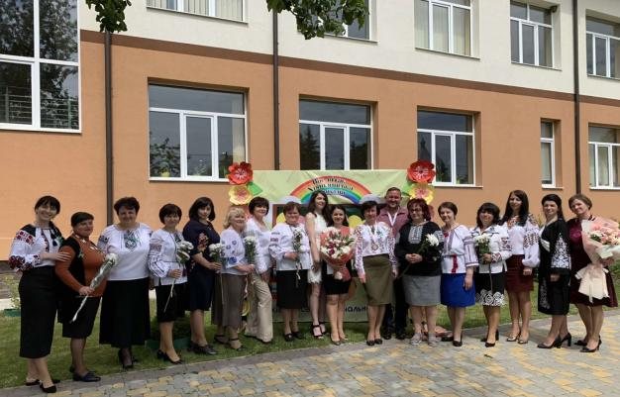
Звіт про роботу
Хриплинської гімназії
Іано-Франківської міської ради за 2020-2021 н. р.

Slide 2

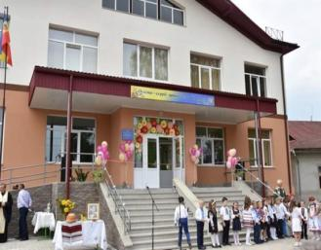

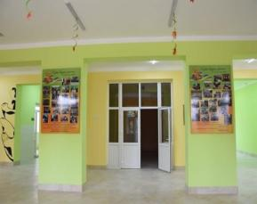
Загальна інформація про освітній заклад
Заклад знаходиться за адресою: с. Хриплин,
вул. Героїв УПА, 2.
Кількість корпусів – 2 корпуси
Кількість класів – 9
Площа подвір’я - 15,000 га
Педагогічних працівників – 25 чол.
Із них:
вчителів – 21 чол.
асистентів учителя в класі з інклюзивним навчанням – 3 чол.
практичний психолог (0,5 ставки) і соціальний педагог (0,5 ставки) – 1 чол.
Обслуговуючого персоналу – 13 чол.
Опалення – централізоване.
Їдальня розрахована на 100 посадкових місць.
Усі приміщення нові, світлі і просторі, мають
естетичний вигляд, забезпечені сучасними
шкільними меблями, мультимедійними комплексами,
відповідають санітарно-гігієнічним вимогам.

Slide 3
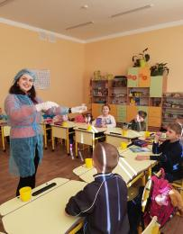
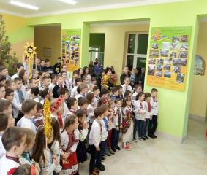
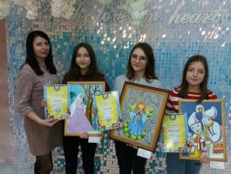
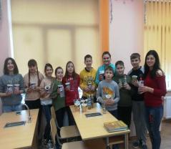
Мета Хриплинської гімназії
Формування у співпраці з родиною життєво-компетентної особистості засобами сучасних підходів до навчання і виховання в умовах Нової української школи.
Створення середовища для навчання, виховання та формування цілісної особистості на засадах морально-етичних цінностей та загальнолюдських якостей.
Місія Хриплинської гімназії

Slide 4

Стан і розвиток мережі Хриплинської гімназії
У 2020-2021 н.р. у Хриплинській гімназії навчалося 165 здобувачів освіти у 9 класах:
у 1-4 класах – 74 учні.
у 5-9 класах – 91 учень .
Працювала одна група подовженого дня та три класи з інклюзивним навчанням (1 клас, 3 клас, 4 клас).
Дітей Хриплинського освітнього округу неохоплених навчанням у 2020 р. не було.
Планова мережа на 2021-2022 н.р – 188 здобувачів освіти .
У 1 клас нового навчального року згідно е-реєстрації зараховано 33 здобувача освіти.
Середня наповнюваність класів становитиме 20,8 учня.

Slide 5
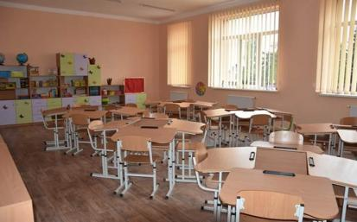
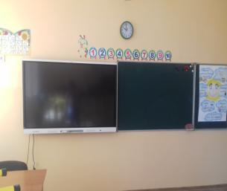
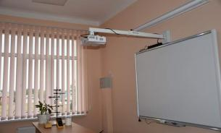
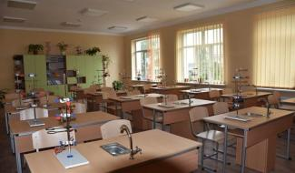
Матеріально-технічна база гімназії:
Класних приміщень – 12 :
  8 кабінетів ( включаючи кабінети біології, хімії, фізики, інформатики) обладнанні мультимедійними інтерактивними комплексами;
  2 кабінети мають інтерактивне обладнання НУШ ( 2 клас та 3 клас);
  кабінет інформатики обладнаний 15 комп’ютерами;
  2 переносні проектори та екрани.
Кабінет психолога/соціального педагога, учительська, кабінет групи подовженого дня та кабінет директора та заступника, медичний кабінет обладнанні комп’ютерною технікою та мають доступ до мережі Інтернет.
Заклад має безлімітний високошвидкісний інтернет, локальну мережу, точку доступу WI-FI.

Slide 6
Аналіз кадрового складу Хриплинської гімназії
У 2020-2021 н.р. у Хриплинській гімназії працювало 25 педагогів.

Slide 7
Кадрове забезпечення Хриплинської гімназії

Slide 8
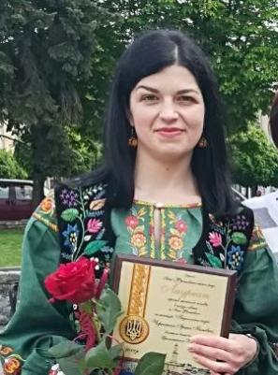
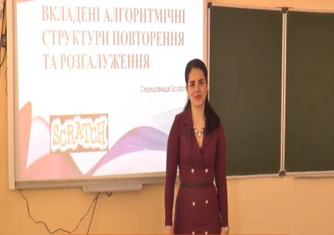
Досягнення учителів
Чорненька Ірина Іванівна – учитель природознавства, біології. Лауреат премії міського голови в номінації “ Зоряний старт”
Пастушенко Наталія Антонівна – учитель математики, інформатики.
Учасник першого ( зонального) туру Всеураїнського конкурсу “ Учитель року “ у номінації “ Математика”

Slide 9
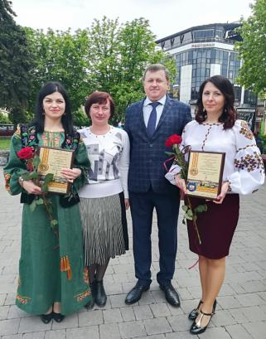
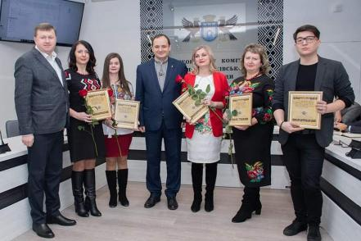
Досягнення учителів
Бецала Романа Василівна – учитель образотворчого мистецтва, трудового навчання. Лауреат премії міського голови в номінації “ Зоряний старт”, переможець І ( зонального ) туру та ІІ ( обласного) туру Всеукраїнського конкурсу “ Учитель року-2020” у номінації “ Образотворче мистецтво”. Номінант на участь у ІІІ ( фінальному) етапі Всеукраїнського конкурсу “ Учитель року”

Slide 10
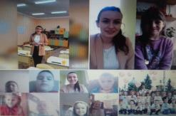
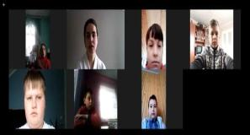
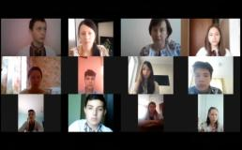
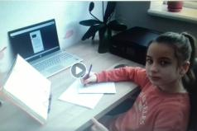
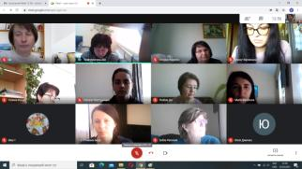
Дистанційне навчання
У Хриплинській гімназії в період карантинних обмежень через поширення COVID-19 було організовано дистанційне навчання. Вчителі використовували різні методи та технології, щоб навчання було ефективним та цікавим. Найбільш поширеними є:
Viber
Google Classroom
YouTube
«На Урок»
«Всеосвіта»
«Розумники »
LearningApps.org.
Zoom
Meet
Facebook
У період карантинних обмежень он-лайн здійснювалася
і робота з педагогічними кадрами: засідання педагогічних
рад, методичних об’єднань, засідання атестаційної комісії.

Slide 11
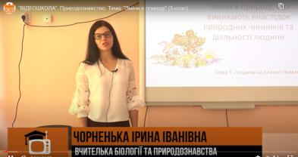
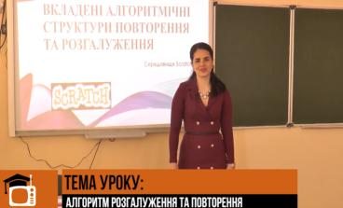
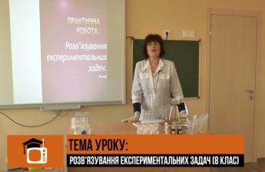
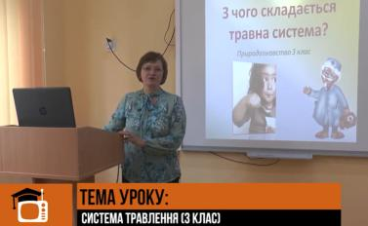
Дистанційне навчання
Телеуроки на каналі “ Вежа”
Чорненька І.І. ( природознавство, 6 клас)
Пастушенко Н.А. ( інформатика , 5 клас)
Куриш М.Я. ( хімія, 8 клас)
Сапарова Н.П. (основи здоров’ я , 3 клас)

Slide 12
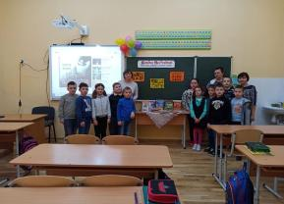
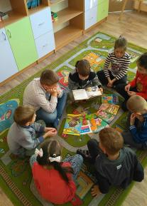
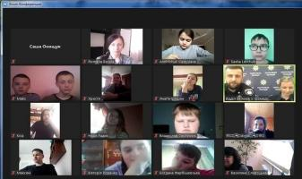
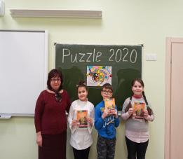
Освітній процес
За результатами річного оцінювання переважна кількість здобувачів освіти мають достатній та середній рівень навчальних досягнень. Якість знань в 3-4 класах за підсумками 2020- 2021н.р. становила 73 %, в 5-9 класах – 46 %. У 1 та 2 класах оцінка навчальних досягнень здобувачів освіти вербальна, і за словами вчителів Батерук І.П. та Качур Г.І. всі учні виконали програмові вимоги. Учні 1-3 класів за новою освітньою програмою та методичними рекомендаціями МОН У отримали свідоцтво особистих досягнень.
.

Slide 13

Результати навчальних досягнень здобувачів Хриплинської гімназії 3-9 класів за підсумками 2020-2021н.р.

Slide 14
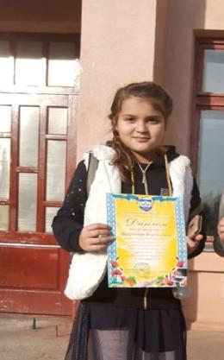
Досягнення учнів
ІІІ місце у ІІ етапі Всеукраїнських учнівських олімпіад з природознавства
Андрійчук Владислава – учениця 6 класу
Підготувала:
Чорненька Ірина Іванівна – вчитель природознавства

Slide 15
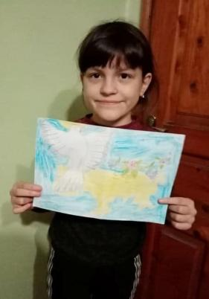
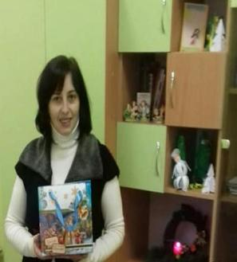
Досягнення учнів
ІІІ місце у ІІ ( міському) етапі учнівської олімпіади “ Як ти знаєш Біблію”
Рейкало Софія – учениця 5 класу
Підготувала:
Фарбішевська Іванна Михайлівна – вчитель гуртка з християнської етики

Slide 16
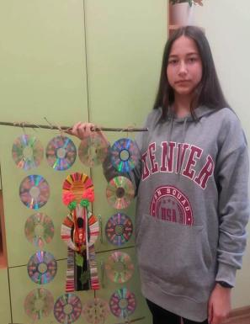
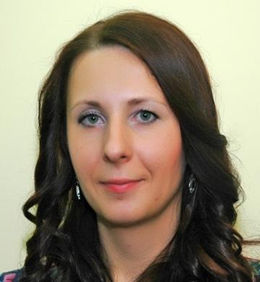
Досягнення учнів
І місце у Всеукраїнській виставці конкурсі “ Український сувенір”, І місце у відкритому он-лайн фестивалі-конкурсі “ Відлуння осені - 2020”, І місце у відкритій загальноміській он-лайн-виставці конкурсі з образотворчого та декоративного мистецтва “ Стрітенська мозаїка “,
Худояр Кіра – учениця 8 класу
Підготувала:
Бецала Романа Василівна – вчитель образотворчого мистецтва, керівник гуртка

Slide 17
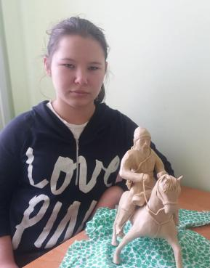
Досягнення учнів
І місце у Всеукраїнській виставці конкурсі “ Український сувенір”
Сапарова Софія – учениця 9 класу
Підготувала:
Бецала Романа Василівна – вчитель образотворчого мистецтва, керівник гуртка

Slide 18
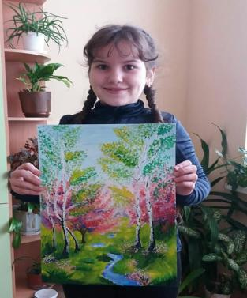
Досягнення учнів
І місце у Всеукраїнському відкритому конкурсі декоративно-ужиткового мистецтва “ Весна іде, красу несе ”, ІІ місце у відкритій загальноміській он-лайн виставці - конкурсі образотворчого мистецтва “ Стрітенська мозаїка ”
Фарбішевська Богданна – учениця 6 класу
Підготувала:
Бецала Романа Василівна – вчитель образотворчого мистецтва, керівник гуртка

Slide 19
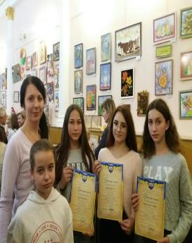

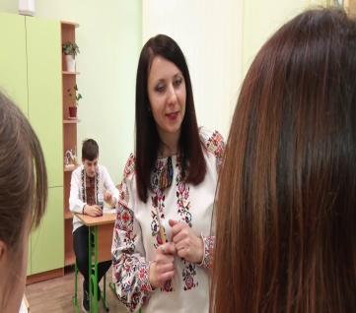
Досягнення учнів
ІІІ місце у загальноміському конкурсі на кращий логотип закладу освіти
Вихованці гуртка образотворчого мистецтва
Підготувала:
Бецала Романа Василівна – вчитель образотворчого мистецтва, керівник гуртка

Slide 20
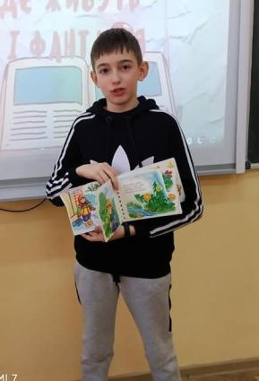
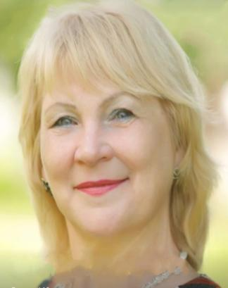
Досягнення учнів
І місце у вокальному конкурсі “ Осінній дивосвіт ” (за виконання пісні Андрія Кузьменка “ Мам ”)
Жилюк Володимир - учень 4 класу
Підготувала:
Гвоздєва Людмила Миколаївна – вчитель музичного мистецтва, керівник гуртка

Slide 21
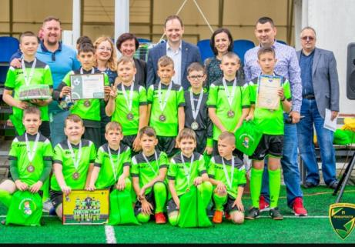
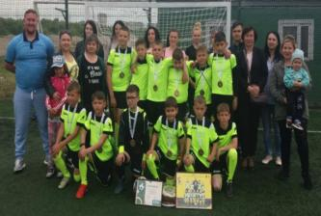
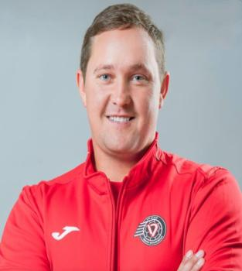
Досягнення учнів
ІІІ місце у бронзовій лізі шкільного футзалу на кубок міського голови та НФК “ Ураган”
Вихованці
“Школи футболу ”
Підготував:
Рибак Святослав Васильович – вчитель фізичної культури, керівник “ Школи футболу”

Slide 22
Результати ДПА
Відповідно до наказу МОН України №463 від 30.03.2021 року «Про звільнення від проходження ДПА учнів, які завершують здобуття початкової та базової загальної середньої освіти у 2020-2021 н.р.» учні 4-х та 9-го класів звільнені від проходження державної підсумкової атестації.

Slide 23
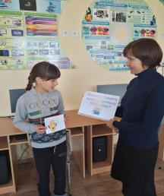
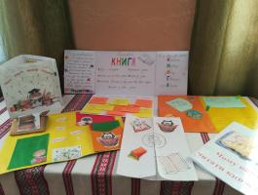
Робота шкільної бібліотеки
Результативність співпраці бібліотеки з педагогічним колективом залежить від того, на скільки майстерно шкільний бібліотекар разом з педагогами школи, прилучає дитину до книжки, вчить оволодівати мистецтвом літературного читання, активно популяризує книжку, закріплює читацькі навички, розвиває художній смак і самостійність суджень, розширює діапазон читацького досвіду та знань, формує національну свідомість, характер, моральні якості.
Впродовж 2020-2021 н.р. шк.бібліотека обслуговувала 130 читачів, з них 21 – вчителі. Підручниками здобувачі освіти були забезпечені на 96%. Кількість відвідувань за рік-896. Книговидача склала-1723.
До бібліотечного фонду надійшло: художньої літератури-45 примірників на суму 352 грн., навчальної літератури-711 примірників на суму 22383грн. Було проведено 9 бібліотечних уроків та бесід, 3 масові заходи з мультимедійним супроводом, 3 заходи проведено дистанційно: до Дня міста, до Дня матері та родини, Тижня охорони праці та безпеки життєдіяльності; 11 книжкових виставок, 3 шкільних конкурси.

Slide 24
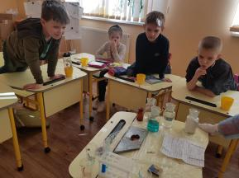
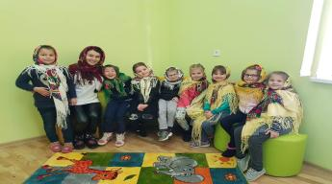
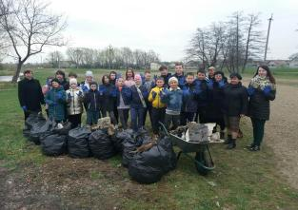
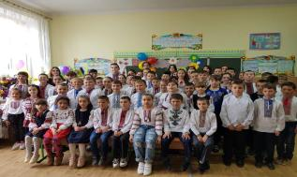
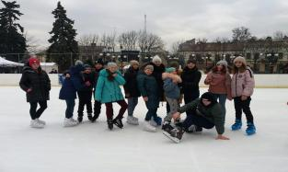
Виховна робота
Виховна робота у закладі здійснювалася за такими напрямками : національно-патріотичне, морально-етичне, правове, екологічне, превентивне, художньо-естетичне, профілактика негативних звичок та ціннісне ставлення до здоров’я.
Проведення загальношкільних та класних заходів спрямоване на масове охоплення учнів позакласною діяльністю, в якій кожен вихованець може проявити власні здібності, нахили, інтереси. Залучення дітей девіантної поведінки здійснюється в гуртки художньо-естетичної творчості та « Школу футболу».

Slide 25
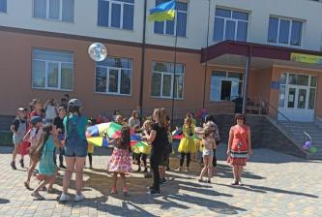











Виховна робота

Slide 26








Разом вчимося - разом і відпочиваємо
З метою організації роботи , спрямованої на розвиток туризму і краєзнавства, виховання національно свідомих громадян України , що знають, шанують і оберігають природу рідної землі, ведуть здоровий спосіб життя учні з класними керівниками та батьками провели екскурсії до наскельного міста –фортеці Тустань, до м. Львів, подорож Карпатським трамваєм, відвідали тематичні виставки у м. Івано-Франківську

Slide 27








Збереження і зміцнення здоров’я учасників освітнього процесу
Дні здоров’я, тематичні уроки, виховні години, квести, майстер-класи, “уроки тверезості”, участь у загальноміських заходах відповідного спрямування – все це направлене на профілактику негативних звичок в учнів, дотримання правил здорового харчування, виховання дбайливого ставлення до власного здоров’я, формування здорового способу життя.

Slide 28
Збереження і зміцнення здоров’я учасників освітнього процесу
Важливим аспектом збереження здоров’я є створення умов для раціонального харчування всіх ( а особливо дітей) учасників освітнього процесу протягом перебування в освітньому закладі.
№ з/п | Соціальний статус дитини | Всього учнів | Учні 1-4 кл. | Учні 5-9 кл.
1 | Діти з багатодітних сімей ( сніданок ) | 30 | 14 | 16
2 | Діти із сімей, які отримують допомогу відповідно до Закону України “ Про державну соціальну допомогу малозабезпеченим сім’ям” ( сніданок ) | 2 | 1 | 1
3 | Діти, батьки яких є учасниками АТО ( сніданок та обід) | 5 | 3 | 2
4 | Діти під опікою ( сніданок та обід ) | 2 | 1 | 1
5 | Діти з інвалідністю ( сніданок та обід) | 4 | 2 | 2
6 | Діти з особливими освітніми потребами ( сніданок та обід) | 2 | 2 | -
7 | Діти з сімей, звільнених від оплати за харчування згідно наказу ДОН ( сніданок) | 7 | 7 | -

Slide 29



Збереження і зміцнення здоров’я учасників освітнього процесу
.

Slide 30









Превентивне виховання. Робота соціально-психологічної служби Хриплинської гімназії.
Головним завданням діяльності психолога у гімназії є забезпечення нормального процесу психічного становлення дитини, тому психоло-гічна робота організова-на насамперед відпо-відно до інтересів самого учня.
Психолог застосовує різноманітні форми психологічної роботи: індивідуальні консульта-ції, рольові ігри, казко-терапію, психокорекційні тренінги. Це дозволяє ефективніше допомагати учням у вирішенні їхніх проблем, налагодженні стосунків між собою, батьками та вчителями.

Slide 31





Профілактика булінгу
З метою профілактики булінгу та насильства в учнівському середовищі , пропагування дружби та толерантного ставлення один до одного практичний психолог у співпраці з класними керівниками проводила ряд заходів: тренінги, захист проєкту “ Я серед людей”, бесіди, години особистого спілкування, години відеолекторію тощо

Slide 32






Збереження і зміцнення здоров’я учасників освітнього процесу. Медичний захист.
Медичне обслуговування здобувачів освіти та педагогів гімназії було організовано відповідно до діючої нормативно - правової бази. Для якісного медичного обслуговування у закладі обладнано медичний пункт, де працює шкільна медична сестра, яка проводила систематичне та планове медичне обслуговування учнів, забезпечувала профілактику дитячих захворювань. Крім того медична сестра Озарко М.М. постійно проводила профілактичні бесіди з учнями щодо ведення здорового способу життя, профілактики негативних звичок, дотримання правил гігієни та санітарії.

Slide 33





Співпраця з батьками
Сім'я і заклад освіти — потенційні природні партнери у вихованні дітей. Тільки спільними зусиллями можна створити умови для розвитку та виховання дитини, допомогти їй у набутті необхідного соціального досвіду. На реалізацію цієї мети і направлена робота педагогів та батьків Хриплинської гімназії.
Упродовж 2020 р. класні керівники проводили батьківські збори, спільні екскурсі ї, зустрічі-тренінги, на яких піднімалися важливі для сьогодення питання навчання та виховання дітей. До даних зустрічей за потреби долучалися практичний психолог Фарбішевська І.М. та медична сестра Озарко М.М.

Slide 34



Прозорість і відкритість гімназії
1. Сайт гімназії : https://school-hryplyn.e-schools.info/;
2. Сайт: http://www.dity.if.ua/school/30
3. FB- сторінка :
3. Мереж і Viber, Messenger .

Slide 35






Фінансово-господарська діяльність
За кошти місцевого бюджету продовжується будівництво спортивної зали Хриплинської гімназії.
.
За кошти місцевого бюджету у 2020 р. було оновлено спортивний інвентар, дидактичну базу навчальних кабінетів, наочність, придбано художню літературу у бібліотеку, придбано тенісний стіл, спортивні тренажери – 52 000 грн.,

Slide 36




Фінансово-господарська діяльність
За кошти, надані Хриплинською сільською радою, у 2020 р. було придбано та встановлено спортивно-ігровий майданчик, встановлені лавки з квітниками, велопаркова – 280 000 грн., придбано інтерактивну панель, ноутбук та принтер для 2 класу на суму 150 000 грн

Slide 37

Фінансово-господарська діяльність
Завдяки небайдужості батьківської громадськості у 2020 р. було проведено поточні ремонтні роботи у класних приміщеннях як старого так і нового корпусів Хриплинської гімназії, придбано стенди з охорони праці та безпеки життєдіяльності.

Slide 38


Управління закладом освіти. Завдання на 2020-2021 н.р
В 2021 році педагогічний колектив Хриплинської гімназії свою роботу спрямовуватиме на:
підвищення якості освітніх послуг у відповідності з освітніми стандартами;
підвищення ефективності всього освітнього процесу як в очній так і в дистанційні формі;
виховання учнівської молоді на цінностях;
вдосконалення організації інклюзивної освіти у закладі;
активізацію ролі учнівського самоврядування у житті гімназії;
удосконалення інформатизації освітньої діяльності;
збереження життя і здоров’я всіх учасників освітнього процесу.

Slide 39




Проблеми, які самі не зможемо вирішити…
Завершення добудови спортивної зали, яка є вкрай необхідною як для потреб закладу освіти, так і для жителів с. Хриплин.
Реконструкція старого корпусу Хриплинської гімназії під початкову школу згідно вимог НУШ з можливістю відкриття при гімназії старшої дошкільної групи.
Облаштування ресурсної кімнати для дітей з особливими освітніми потребами.
Встановлення павільйону для проведення занять на відкритому повітрі.

Slide 40





Дякуємо за увагу!

